Slide 1
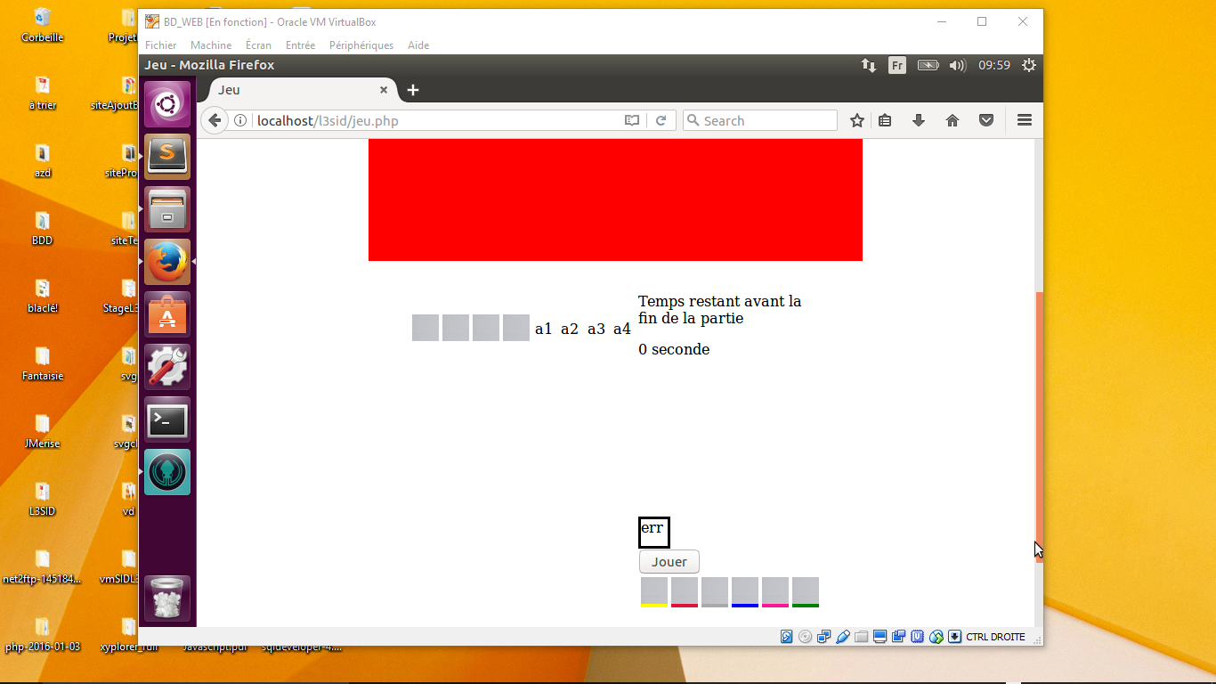
Architecture fonctionnelle d’une partie
Exécution de la fonction Javascript « jouer_bille »
Clique
Exécution de deux fonctions en ajax
Clique
Exécution de la fonction Javascript « select_bille »
Clique
Algorithme du jeu = JavaScript

